Slide 1
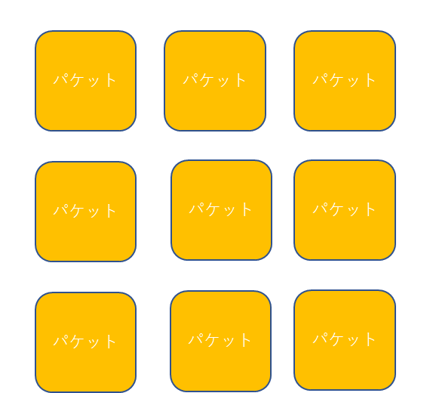
４．パケット
小包
データ
Notes:
インターネット、ネットワークにおける通信では、データはすべてパケットという単位に分割して行われています。パケットとは、小包という意味です。パケット通信、パケット通信方式といいます。

Slide 2
４．パケット
アプリケーション層
パケット
パケット
パケット
パケット
情報が付く
アドレス
アドレス
Notes:
データはパケットに分割され 送信元・送信先のポート番号やIPアドレスなどの情報が付きます。
分割されたパケットは、伝送先のトランスポート層のプロトコル TCPやUDPで元のデータと同じものに復元され、アプリケーションに渡されます。

Slide 3
Notes:
分割されたパケットは、伝送先のトランスポート層のプロトコル TCPやUDPで元のデータと同じものに復元され、アプリケーションに渡されます

